Slide 1
新课导入
同学们，你们听了儿歌，知道一年有哪几个季节吗？
春 夏 秋 冬
《四季童谣》

Slide 2
秋 天
1
一年级上册

Slide 3
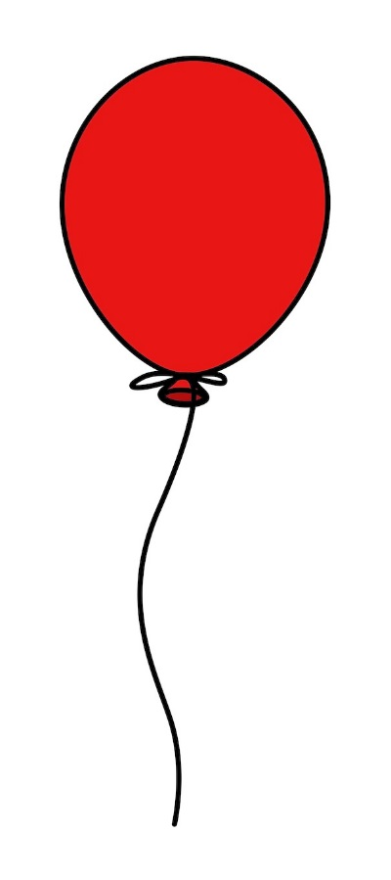
我会认
qiū
qì
秋
气

Slide 4
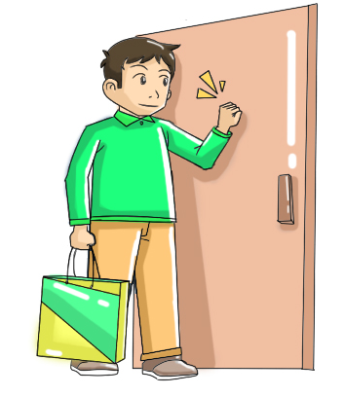
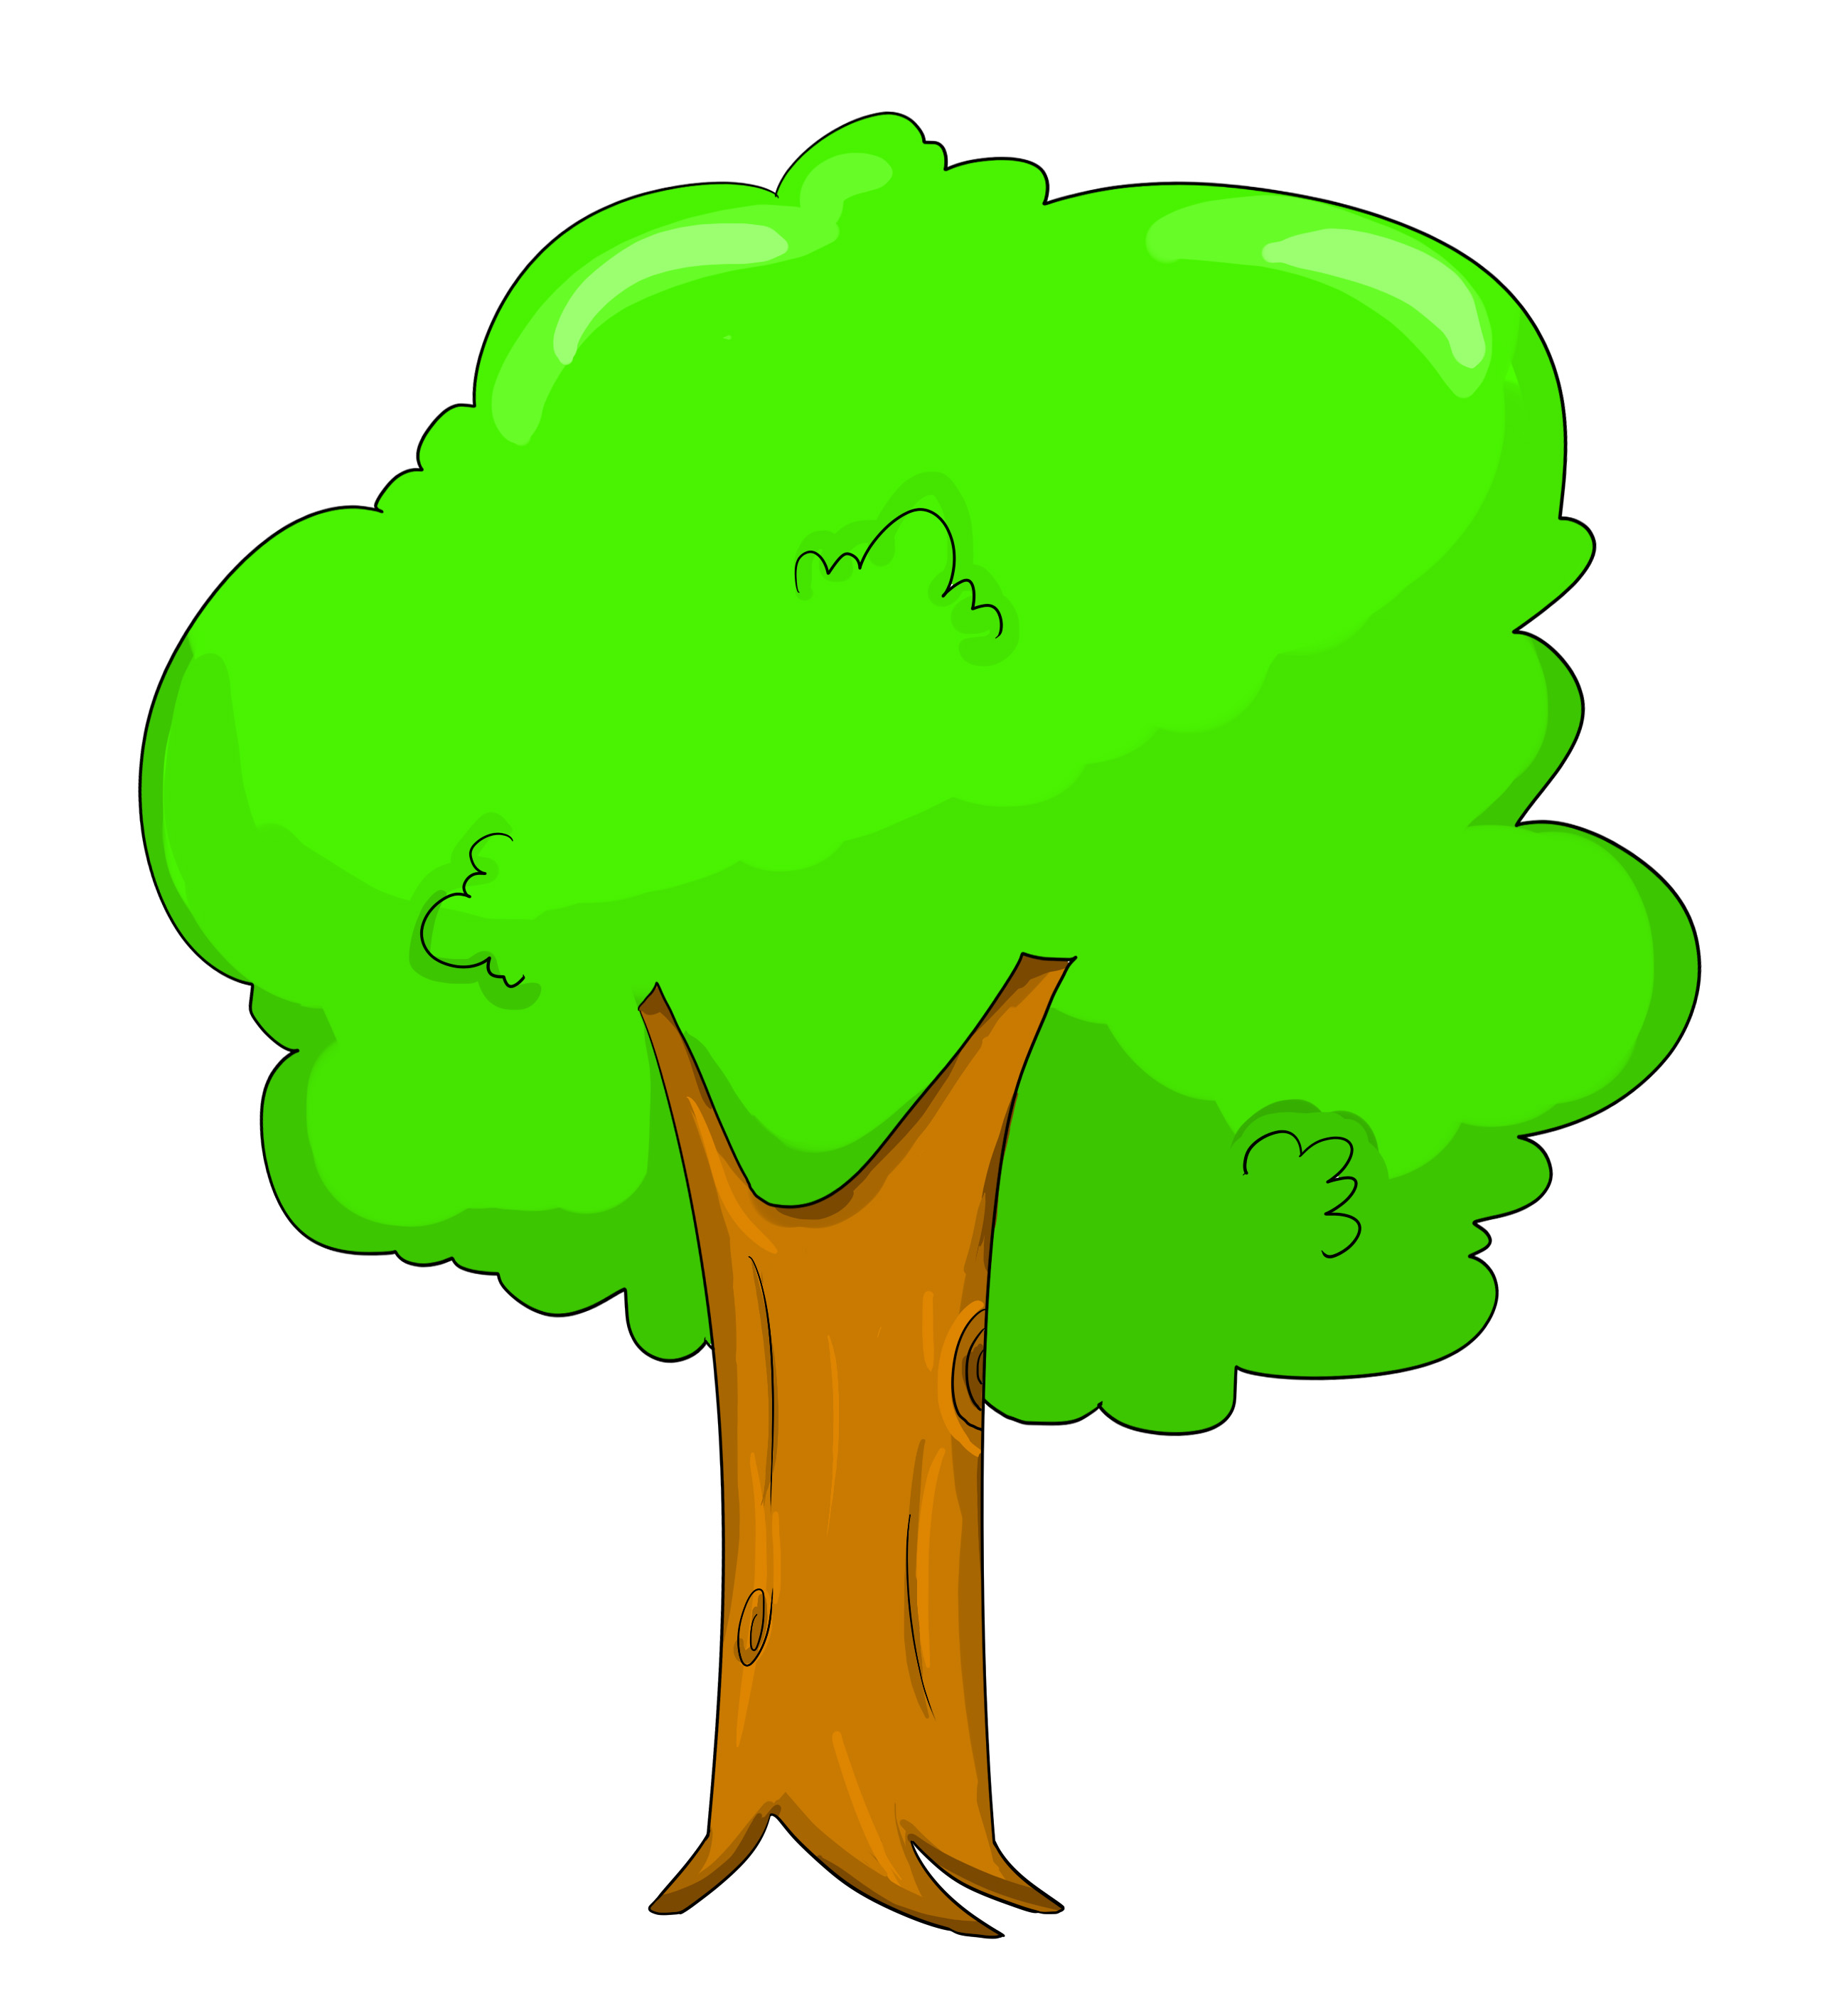
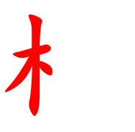
le
shù
了
树

Slide 5
yè
piàn
叶
片

Slide 6
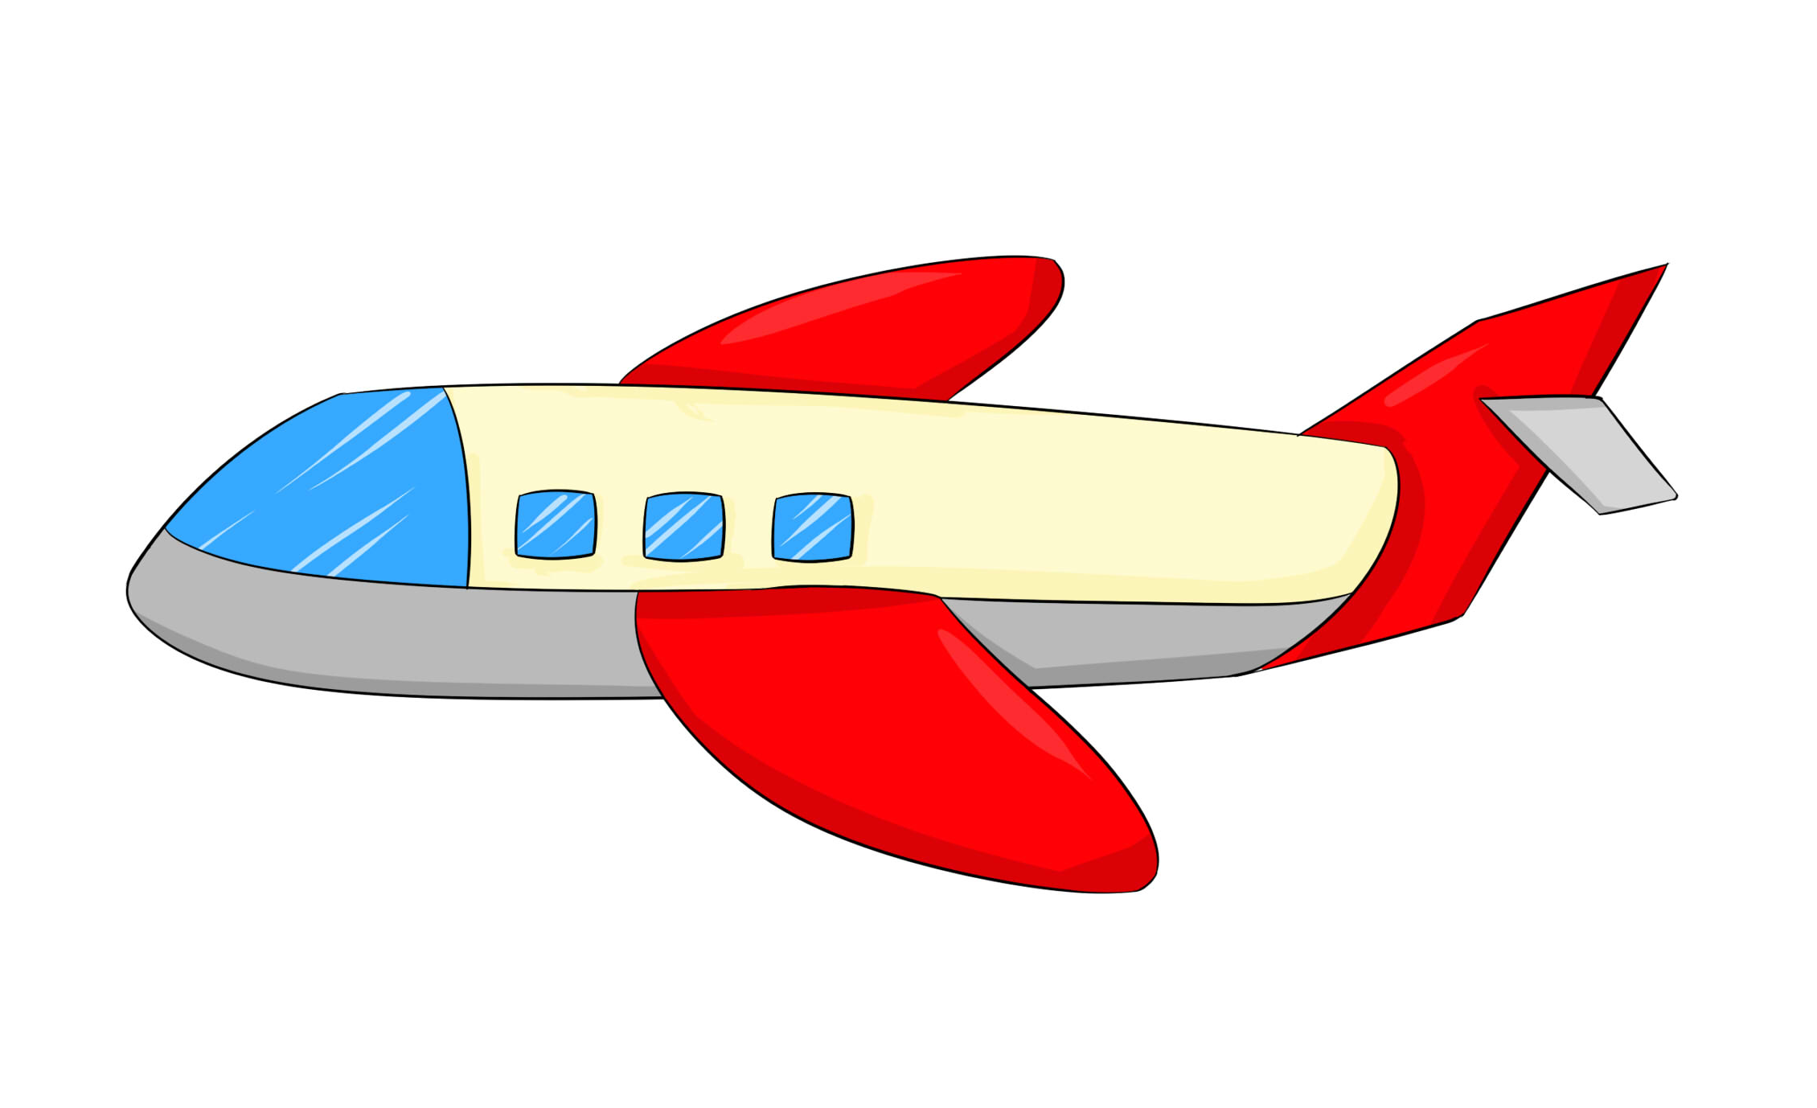
dà
fēi
大
飞

Slide 7
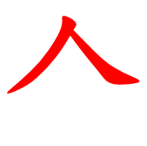
huì
ɡè
会
个

Slide 8
大
树
了
叶
气
秋天到
会
片
飞
个
秋

Slide 9
认一认
qiū
秋 天
qì
天 气
fēi le
飞 了
shù yè
树 叶
ɡè
一 个
piàn piàn
一 片 片
huì
一 会 儿

Slide 10
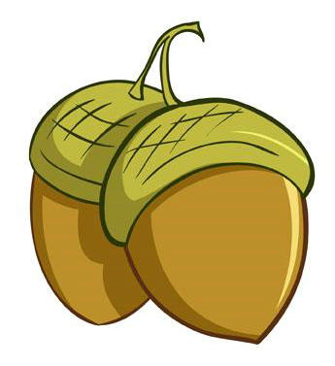
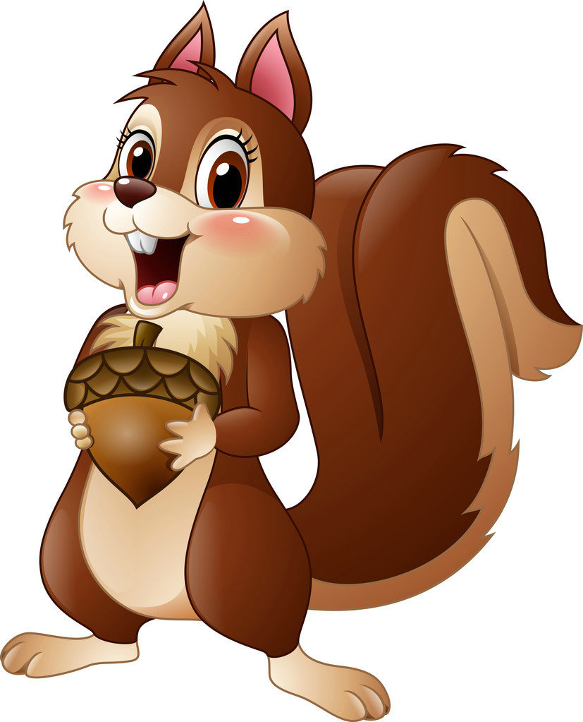
秋天
天气
飞了
采松果
树叶
一个
一片片
一会儿

Slide 11
我会写
le
福到了
部首：
乛
笔顺：
组词：
笑了 来了 飞了

Slide 12
zǐ
叶子
部首：
子
笔顺：
组词：
叶子 子孙 子女

Slide 13
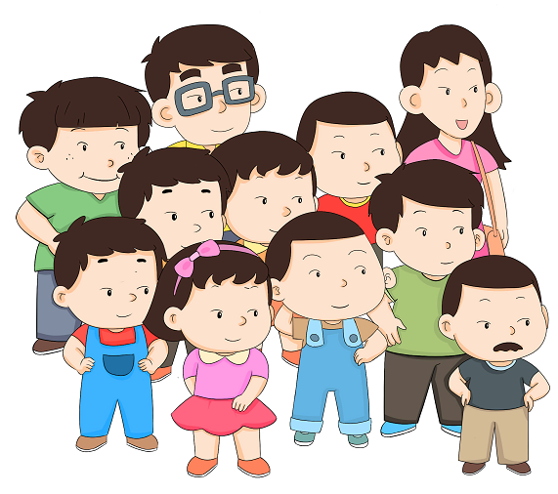
rén
部首：
人
笔顺：
组词：
人们 人类 人口

Slide 14
dà
部首：
大
笔顺：
组词：
大小 大人 大约

Slide 15
词语解释
凉（liánɡ）:温度低。
大雁（dà yàn）：一种冬候鸟。
一会儿（yí huìr）：在很短的时间之内。
排（pái）：摆成行列。本文中指大雁摆成不同的行列。

Slide 16
词语对对碰
近义词
反义词
凉——寒
来——到
落下——掉下
凉——热
高——低
来——去

Slide 17
妙解课文
同学们，请大家认真听课文朗读，注意生字词的读音，边听边思考：
1.这篇课文有几个自然段？
2.秋天都有哪些变化呢？

Slide 18
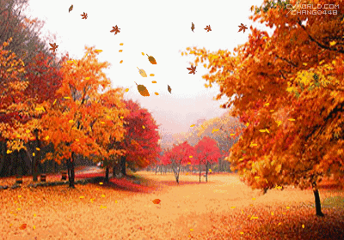
天 气 凉 了， 树 叶 黄 了， 一 片 片 叶 子 从 树 上 落 下 来。
tiān qì liánɡ le shù yè huánɡ le yí piàn
1
piàn yè zi cónɡ shù shànɡ luò xià lái
读一读
这段话描写了什么样的景象 ?

Slide 19
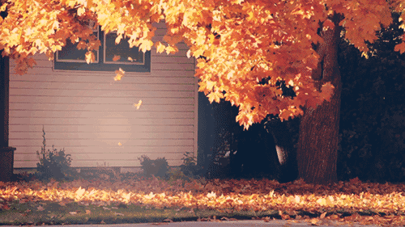
说一说
这段话描写了天气转凉、黄叶飘落的景象。“一片片”说明落下来的叶子有很多，告诉我们：秋天来了。

Slide 20
读一读
天 空 那 么 蓝，那 么 高。一 群 大 雁 往 南 飞，一 会儿 排 成 个“人”字，一 会儿 排 成 个“一”字。
tiān kōnɡ nà me lán nà me ɡāo yì qún dà
2
yàn wǎnɡ nán fēi yí huìr pái chénɡ ɡè rén zì
yí huìr pái chénɡ ɡè yī zì
朗读这段话时，注意文中“一”的不同读音！

Slide 21
天空那么蓝，那么高。
看一看

Slide 22
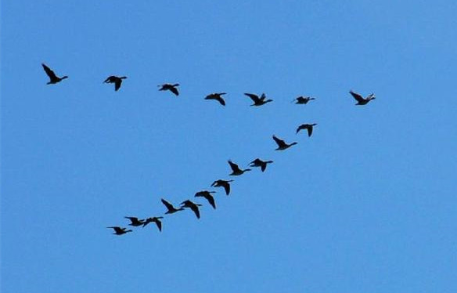
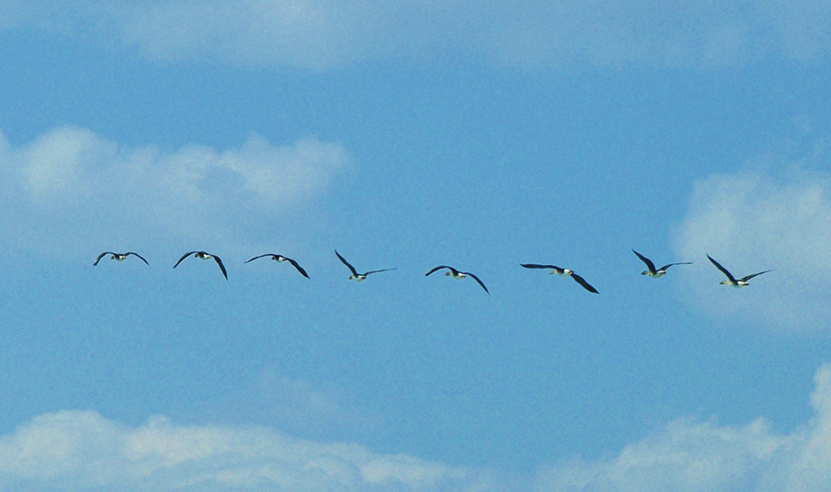
一群大雁往南飞，一会儿排成个“人”字，一会儿排成个“一”字。
“人”字形
“一”字形

Slide 23
用“一会儿……一会儿……”说句子。
说一说
我一会儿 ，一会儿 。
一会儿 ，一会儿 。
看书
画画
灯下的影子
变长
变短

Slide 24
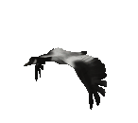
大雁为什么要向南飞？
因为冬天的北方太冷了，而南方比较暖和，所以它们要飞到南方过冬。
想一想

Slide 25
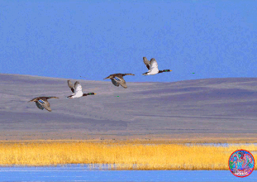
à qiū tiān lái le
3
啊！秋 天 来 了！
这段话连用两个感叹号，表达出作者对秋天的喜爱和美好的向往。

Slide 26
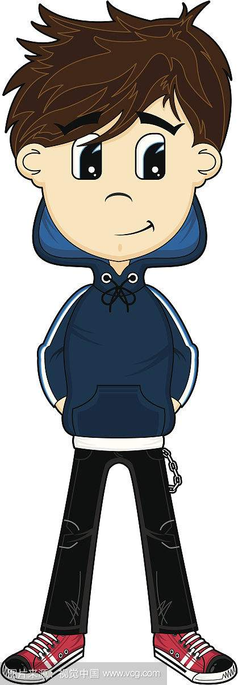
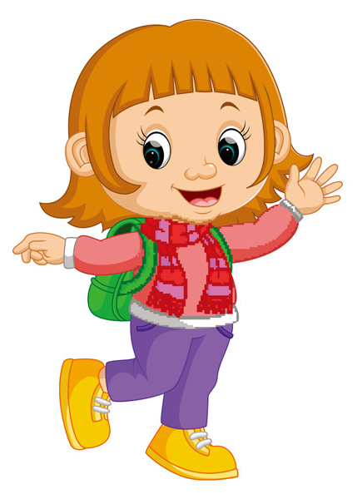
交流会
说一说：秋天到了，你的周围有什么变化？
秋天到了，菊花开了。
秋天到了，衣服比以前穿得多了。

Slide 27
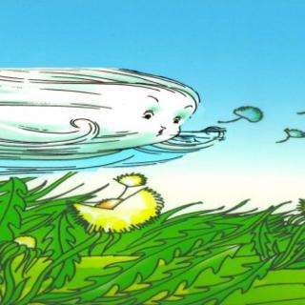
层次梳理
凉了
黄了、落了
赞美喜爱
秋 天
蓝、高
南飞

Slide 28
主旨归纳
这篇课文抓住了秋天的特征：天气凉了，树叶黄了、落了，天空又蓝又高，大雁往南飞等，写出了秋天景物的美好，表达了作者对秋天的喜爱之情。

Slide 29
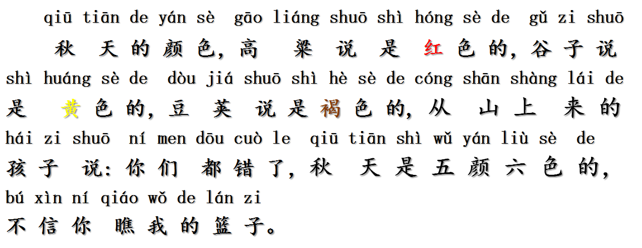
点击本页黄色方块！
知识拓展
秋天的颜色
高 粱
谷子
豆 荚

Slide 30
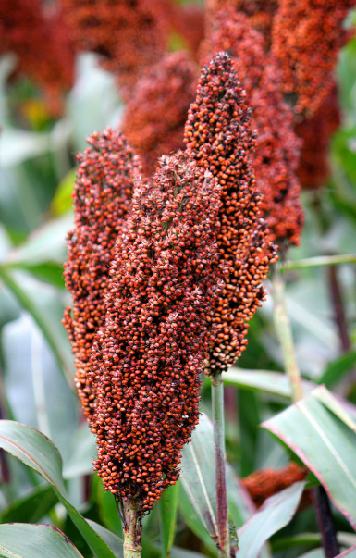
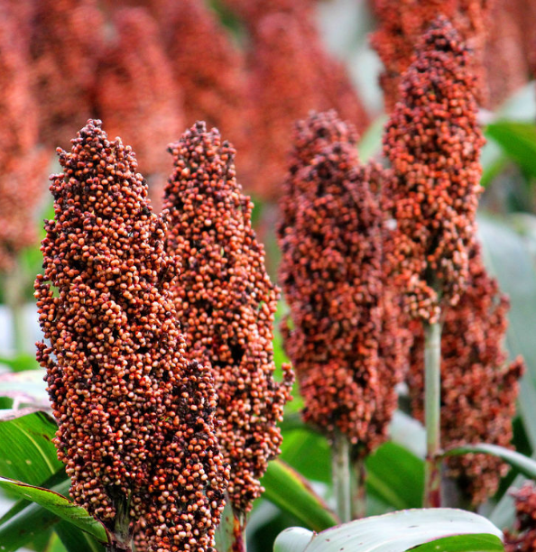
高粱
返回

Slide 31
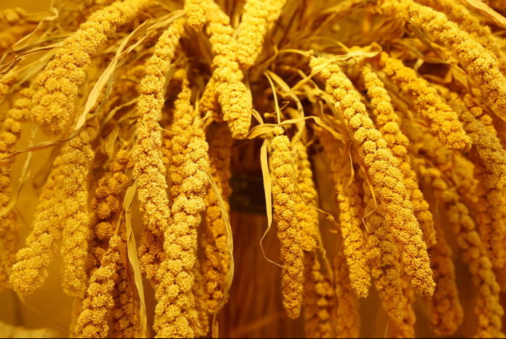
谷子

Slide 32
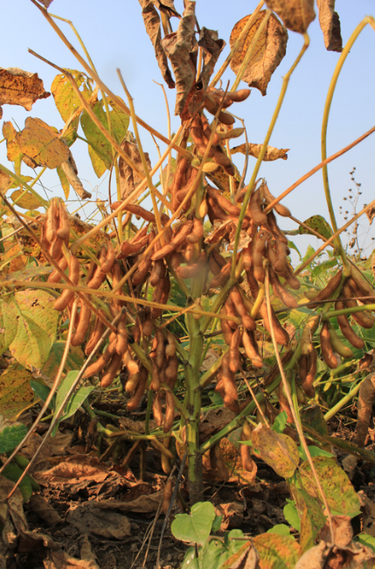
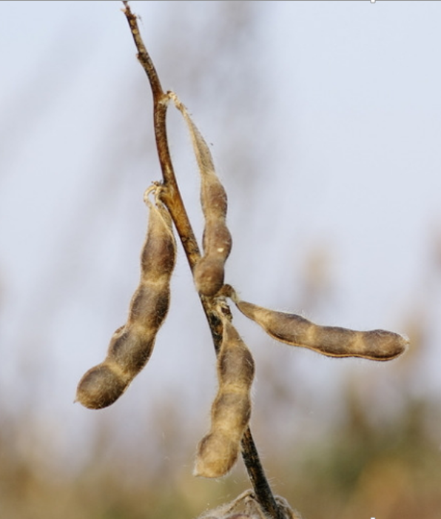
豆荚

Slide 33
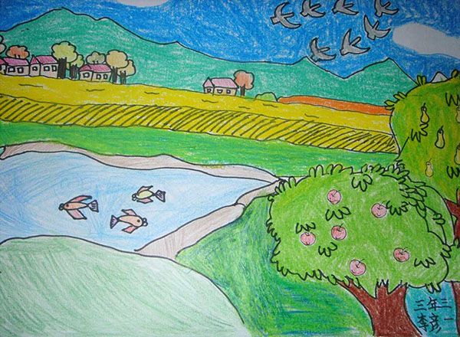
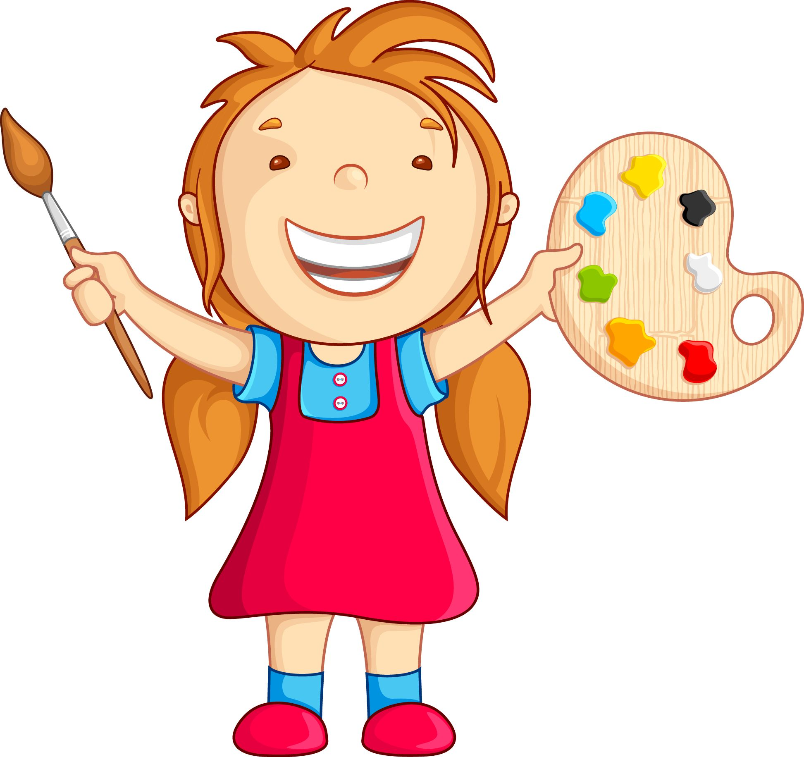
课后习题
到公园里或田野里看一看，你看到的秋天是什么样子？用手中的画笔画一画吧！
我会画

Slide 34
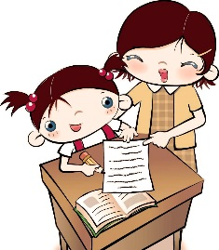
课后作业
听写词语。
在田字格中练习书写本课的生字。
有感情地朗读课文。背诵课文。

Slide 35
秋天是一个美丽的季节，同学们可以走出家门，到大自然中去寻找秋姑娘，和秋姑娘一起尽情玩耍！
结束语

